Slide 1
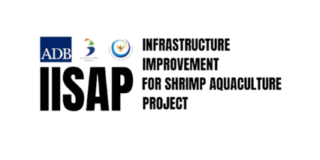

MASYARAKAT ADAT (INDIGENOUS PEOPLE)
Oleh : Dadang Sukmana

Slide 2
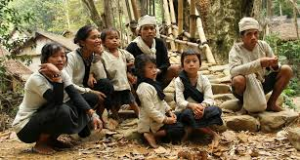
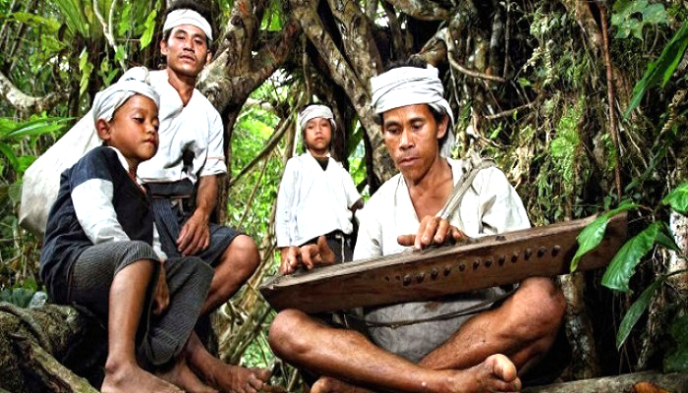
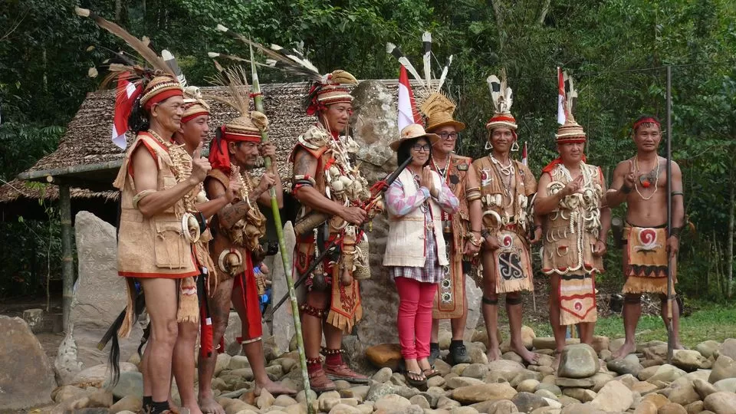
Siapa yang dimaksud dengan IP menurut SPS
Masyarakat Hukum Adat yang selanjutnya disebut Masyarakat Adat adalah sekelompok orang yang hidup secara turun temurun di wilayah geografis tertentu, memiliki asal usul leluhur dan/atau kesamaan tempat tinggal, identitas budaya, hukum adat, hubungan yang kuat dengan tanah dan lingkungan hidup, serta sistem nilai yang menentukan pranata ekonomi, politik, sosial, budaya, dan hukum.
Komunitas Berbeda)
Mengidentifikasi diri sendiri & diakui oleh orang lain
Keterikatan kolektif terhadap habitat yang berbeda: fisik, Budaya / spiritual/historis
Lembaga adat budaya, sosial ekonomi atau politik yang terpisah
Bahasa yang berbeda
Bertekad untuk memelihara dan mereproduksi lingkungan dan sistem leluhur mereka sebagai masyarakat dan komunitas yang khas.
Hubungan kuat dengan wilayah dan sumber daya alam di sekitarnya
Masyarakat Rentan secara historis, sosio-ekonomi

Slide 3
Tujuan Kebijakan
Menghormati Identitas
dan Martabat
Memastikan proyek-proyek mendorong penghormatan penuh terhadap identitas, martabat, hak asasi manusia, sistem mata pencaharian, dan keunikan budaya masyarakat adat sebagaimana didefinisikan oleh masyarakat adat itu sendiri.
2
Manfaat yang Sesuai
dengan Budaya
Memberikan manfaat sosial dan
ekonomi yang sesuai secara budaya
kepada masyarakat adat yang terkena
dampak proyek.
1
Ciri-ciri masyarakat tradisional
Taat pada adat istiadat.
Masyarakatnya homogen.
Pengendalian sosial yang kuat.
Kehidupan sosial relatif statis.
Mengutamakan kepentingan kolektif atau berdasarkan kelompok.
Cenderung tertutup terhadap perubahan.
3
Hindari Dampak yang
Merugikan
Mencegah masyarakat adat menderita
dampak buruk sebagai akibat dari
pelaksanaan proyek.
4
Partisipasi Aktif
Memungkinkan IP untuk berpartisipasi secara aktif dalam proyek-proyek yang berdampak

Slide 4
Persyaratan (Jika Proyek ada) Masyarakat Adat
2
1
1
Persyaratan Umum
▪ Konsultasi dan Partisipasi
▪ Penilaian (kajian) dampak sosial
▪ Perencanaan masyarakat adat
▪ Pengungkapan informasi
▪ Mekanisme penanganan keluhan
▪ Pemantauan dan pelaporan
▪ Dampak yang tidak diantisipasi
Persyaratan Khusus
▪ Rencana aksi untuk pengakuan hukum atas hak-hak adat atas tanah dan wilayah atau wilayah leluhur
▪ Persetujuan dari masyarakat adat yang terkena dampak
▪ Rencana Pembangunan dan perlindungan Masyarakat adat

Slide 5
Pemicu Kebijakan
1
2
Martabat dan Hak Asasi Manusia
Proyek-proyek yang mempengaruhi martabat masyarakat adat atau hak asasi
manusia memicu perlindungan
Sistem Mata Pencaharian
Dampak terhadap system mata
pencaharian masyarakat adat
mengaktifkan perlindungan
kebijakan.
Indigenous People
Triggers:
▪ Dampak positif dan atau negative
▪ Dampak langsung dan atau tidak langsung
▪ Dampak berwujud dan tidak berwujud
3
4
Budaya
Proyek-proyek yang
mempengaruhi aspek-aspek
tak berwujud dari budaya MA
memerlukan perlindungan
Wilayah dan Sumber
Daya
Dampak terhadap wilayah adat,
sumber daya alam atau budaya
memicu penerapan kebijakan.

Slide 6
Prinsip-prinsip Perlindungan Masyarakat Adat
1. Melakukan penapisan sejak dini
2. Melakukan penilaian dampak sosial yang sesuai dengan budaya dan peka terhadap gender
3. Melakukan konsultasi yang bermakna dan memastikan partisipasi aktif Masyarakat Adat
4. Memastikan persetujuan dari komunitas Masyarakat Adat yang terkena dampak
5. Menghindari pembatasan akses dan pemindahan fisik dari kawasan lindung dan sumber daya alam.
6. Memastikan Masyarakat Adat yang terkena dampak berpartisipasi dalam desain, implementasi, serta pemantauan dan evaluasi.
7. Menyiapkan rencana Masyarakat Adat (IPP)
8. Mempublikasikan IPP
9. Menyiapkan rencana aksi untuk pengakuan hukum atashak-hak adat atas tanah dan wilayah atau domain leluhur
10. Memantau implementasi IPP

Slide 7
Pembagian Kewenangan Kementerian
Kementrian Dalam Negeri (Pedoman Pengakuan MHA) UU No 6 /2014 tentang
Kementrian Agraria dan Tata Ruang /BPN (Sertifikat Hak Komunal)- Permen ATR 16/2016
Kementrian Lingkungan Hidup dan Kehutanan (Hutan Adat) – UU 32/2009 Permen KLHK 32/2015, Perdirjen KLHK 1 / 2016
MASYARAKAT HUKUM ADAT
Kementria Sosial (Pemberdayaan Komunitas Adat)
Kementrian Kelautan dan Perikanan (Perlindungan Wilayah Adat dan sisir

Slide 8
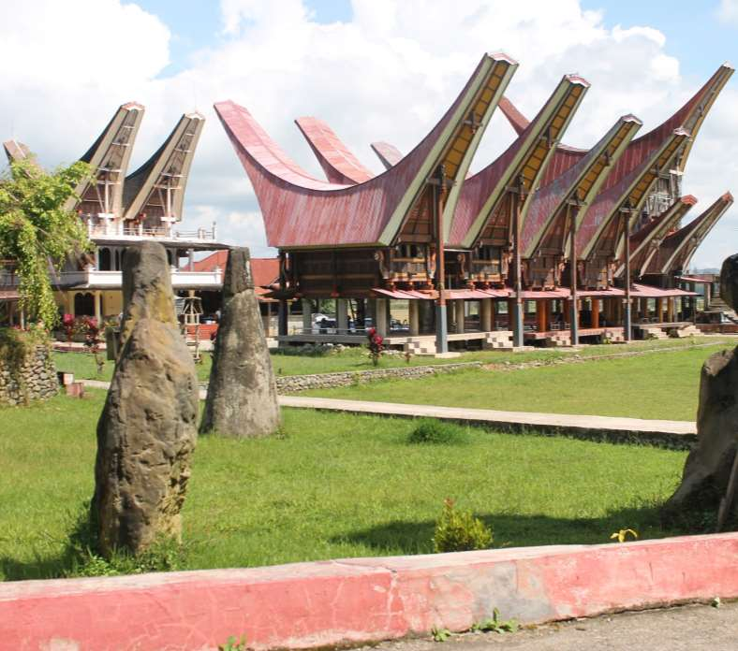
Identifikasi Masyarakat Adat
Untuk mengidentifikasi dampak terhadap MA, perlu ada pemahaman tentang komunitas MA yang berada di daerah tersebut, apakah tanah atau fitur fisik yang terkena dampak kegiatan proyek dianggap sakral atau memiliki makna budaya, dan bagaimana kepemilikan tanah dan hak-hak atas tanah dikelola di dalam komunitas tersebut:
• Data Hutan Adat dan Wilayah Adat sekitar 172.546 dari Kementerian Lingkungan Hidup dan Kehutanan terkait luas indikatif wilayah MHA dan hutan adat (Sumber: Keputusan Menteri Lingkungan Hidup dan Kehutanan No. 08 Tahun 2023 tentang Peta Indikatif Areal Perhutanan Sosial);
• Sebaran wilayah adat sekitar 28,2 juta hektar di 33 provinsi dan 161 kabupaten atau kota dari BRWA (2024);
• Pembagian sertifikat hak komunal dan HPL (Hak Pengelolaan Lahan) di atas tanah ulayat, yang diatur di bawah Badan Pertanahan Nasional (Kementerian ATR/BPN)
• Keberadaan 156.512 Rumah Tangga Komunitas Adat Terpencil - KAT yang dikeluarkan oleh Kementerian Sosial (2020-2024)
• Sebaran Desa Adat yang diakui oleh Kementerian Dalam Negeri dan Kementerian Desa
• Kawasan Laut Adat yang disahkan oleh Kementerian Kelautan dan Perikanan
• Peraturan Daerah tentang Pengakuan Masyarakat Adat dari Pemerintah Kabupaten atau Kota.

Slide 9
Langkah dan Penentuan Kategorisasi /Penapisan Dampak
1
2
3
4
5
Langkah 1:
Memeriksa data IP yang ada di lokasi proyek
Langkah 2:
Memeriksa Regulasi Masyarakat Adat
Langkah 3:
Survey Lapangan
Langkah 4:
Konsultasi Bermakna
Langkah 5:
Mengkonsolidasi Identifikasi Masyarakat Adat
Kategori A:
Kemungkinan memiliki dampak yang signifikan. Dibutuhkan IPP, termasuk ASI (assessment of social impact);
Kategori B:
Kemungkinan memiliki dampak yang terbatas. Dibutuhkan IPP, termasuk ASI;
Kategori C:
Diperkirakan tidak ada dampak. Tidak diperlukan tindakan lebih lanjut
Kategori FI:
Melibatkan investasi dana ADB ke atau melalui perantara keuangan. Diperlukan Sistem Manajemen Lingkungan dan Sosial (ESMS).

Slide 10
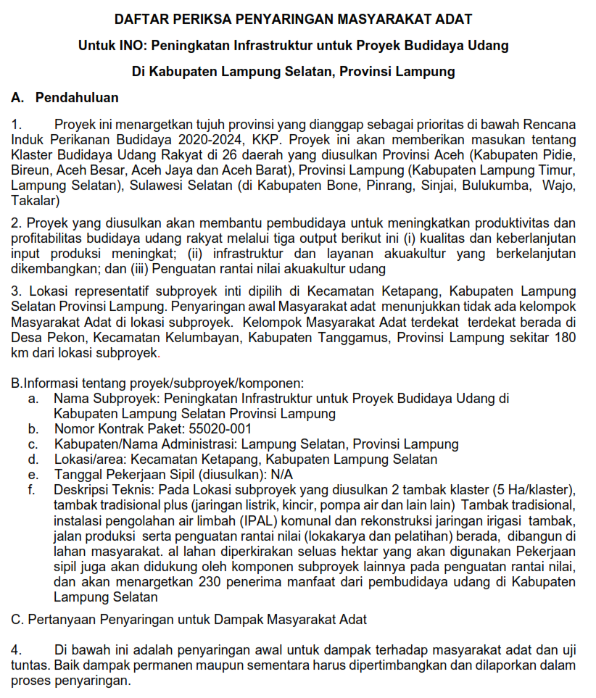
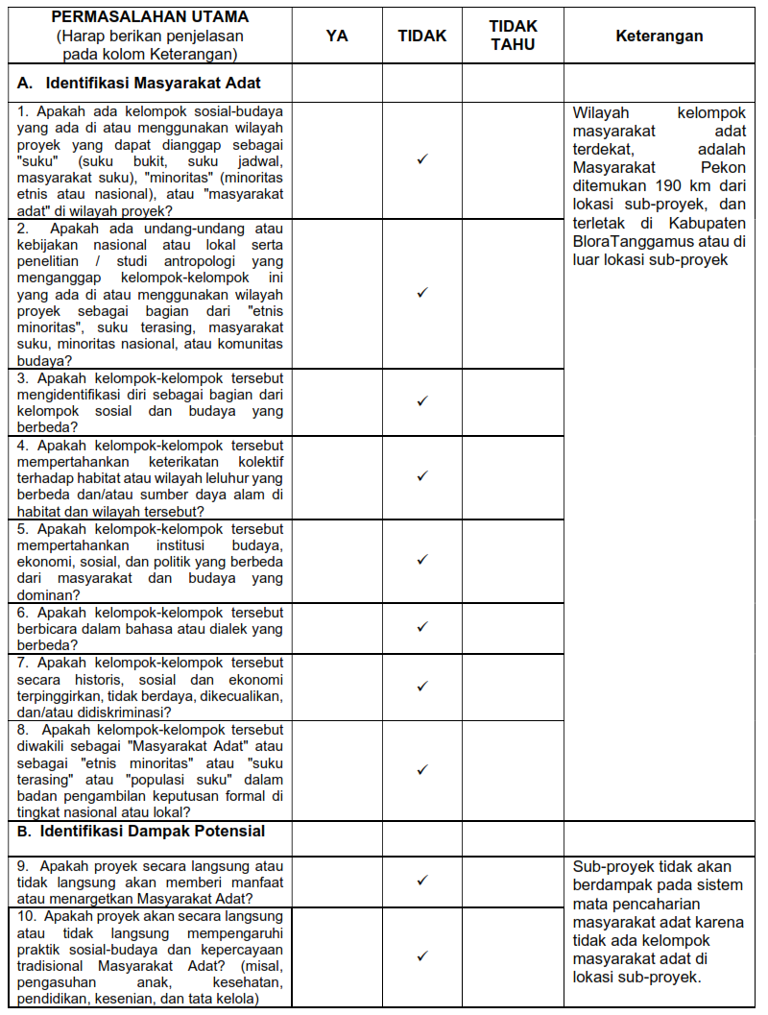
Kategorisasi / Penapisan

Slide 11
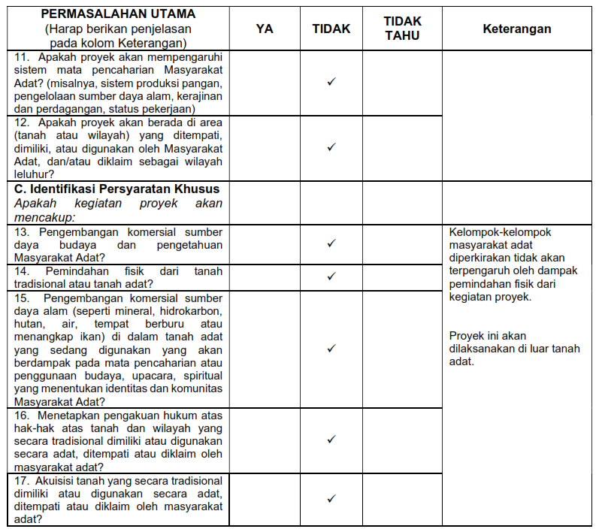
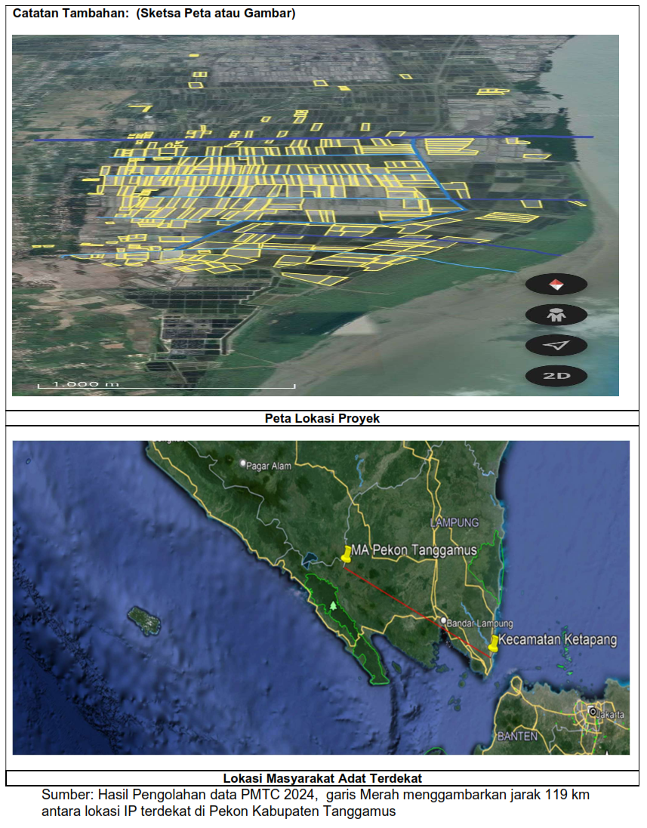
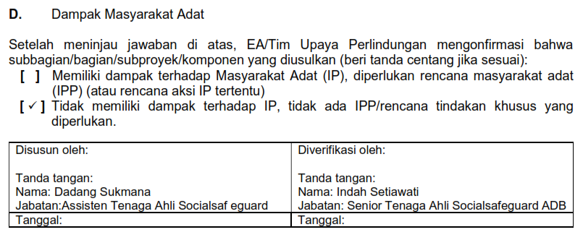

Slide 12
Proses Penapisan dan Analisa Dampak Sosial
Analisa Dampak Sosial adalah suatu kajian yang dilakukan terhadap kondisi sosial, ekonomi, dan budaya masyarakat sebagai akibat dari pelaksanaan suatu kegiatan pembangunan di suatu wilayah atau area.
Apakah proses penapisan mengindikasikan adanya potensi dampak proyek terhadap Masyarkat Adat?
Detail dan kelengkapan yang proporsional:
Kompleksitas proyek yang diusulkan dan skala dampak potensialnyaterhadap MA (jangka pendek atau panjang, langsung atau tidak langsung, positif atau negatif)
Tidak ada Tindakan lebih lanjut yang diperlukan Mengenai MA
TIDAK
PENAPISAN
YA
Studi kelayakan proyek secara keseluruhan
SPS membutuhkan SIA berbasis lapangan
sebagai kegiatan yang
berdiri sendiri

Slide 13
Sasaran & Wawancara Pada Wilayah Masyarakat Adat
Survei di lapangan, Wawancara mendalam serta diskusi kelompok dengan informan yang memadai bertujuan mendapat Persetujuan yang Pasti, dan Dukungan Masyarakat Luas:
• Kepala desa, anggota perangkat desa, dan anggota tokoh masyarakat yang dihormati (sesepuh, pemuka agama, dll)
• Anggota lembaga adat, yang juga dikenal sebagai Ketua Adat, Ketua Marga, yang dianggap sebagai pemimpin adat Masyarakat
• Pemerintah Daerah di tingkat kabupaten, termasuk Dinas Sosial, Dinas Kebudayaan, Kementerian Dalam Negeri, Bappeda, dan departemen lain yang sesuai.
• LSM lokal yang secara aktif terlibat dalam isu-isu pembangunan dan lingkungan, mendukung Masyarakat Adat dan budaya di wilayah tersebut.
• Institusi akademis atau universitas lokal yang meneliti masyarakat adat, komunitas, dan budaya setempat.

Slide 14
Persetujuan yang Pasti, dan Dukungan Masyarakat Luas
Memastikan Persetujuan Masyarakat Adat, jika sebuah proyek melibatkan:
• Pengembangan komersial sumber daya budaya
• Pemindahan fisik dari tanah adat
• Pengembangan komersial sumber daya alam di dalam tanah adat
Persetujuan: ekspresi kolektif oleh masyarakat adat yang terkena dampak, melalui individu dan/atau perwakilan mereka yang diakui, mengenai dukungan masyarakat luas untuk kegiatan proyek; tetap ada meskipun ada individu yang keberatan

Slide 15
Jenis-jenis Dampak terhadap Masyarakat Adat
Dampak dapat berwujud dan tidak berwujud.
SIA membantu mengidentifikasi apakah proyek yang diusulkan akan berdampak pada hal-hal berikut
1
2
3
Praktik sosial budaya dan
kepercayaan tradisional
masyarakat adat
Sistemmata pencaharian
MA
Hak Atas Tanah
Pengaruh terhadap upacara
pemakaman leluhur, desain
rumah leluhur, dan praktik
spiritual animisme
Dampak terhadap penanaman
padi tradisional, peternakan
kerbau, dan pencarian makanan di hutan
Tanah dan/atau wilayah atau sumber daya alam atau budaya di Dalam tanah dan/atau wilayah
dimiliki, digunakan, ditempati oleh Masyarakat Adat, atau diklaim sebagai wilayah leluhur merekA

Slide 16
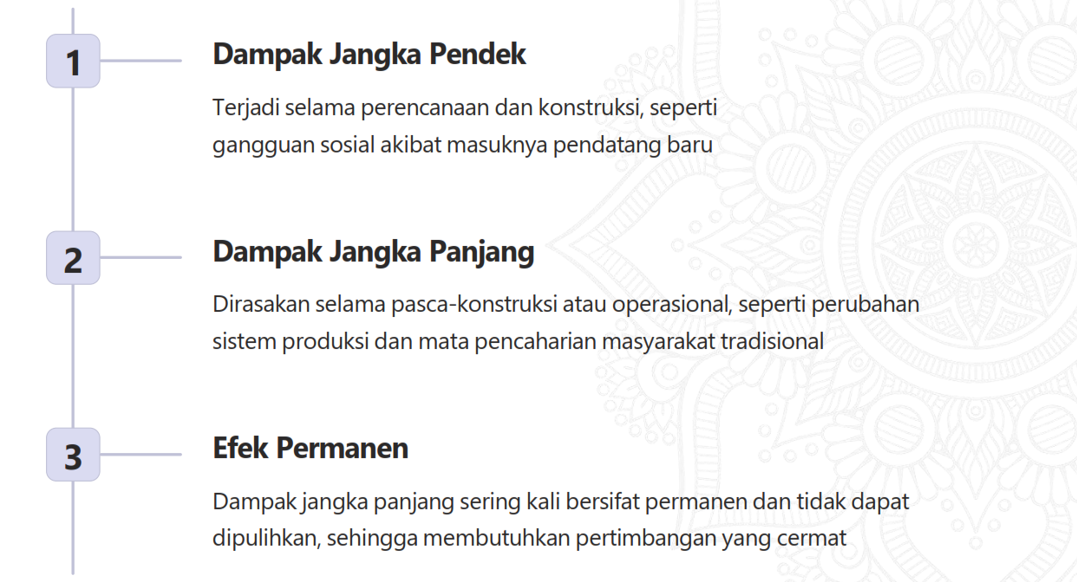

Slide 17
SIA harus mengidentifikasi dampak langsung dan tidak langsung terhadap masyarakat adat. “Dampak tidak langsung” adalah dampak yang bukan merupakan akibat langsung dari suatu proyek dan sering kali diproduksi dari jarak jauh atau sebagai akibat dari interaksi fisik, biologis, atau ekonomi yang kompleks.
Sifat Dampak Terhadap Masyarakat Adat
Dampak Langsung dan Tidak Langsung
SIA harus mengidentifikasi Dampak langsung dan Tidak Langsung terhadap Masyarakat adat. “Dampak tidak langsung” adalah dampak yang bukan merupakan akibat langsung dari suatu proyek dan sering kali diproduksi dari jarak jauh atau sebagai akibat dari interaksi fisik, biologis, atau ekonomi yang kompleks
Dampak Langsung
Dampak Tidak Langsung
Hasil langsung dari kegiatan proyek, seperti pembangunan jalan baru yang menyebabkan kontak dengan pihak luar mengurangi waktu tempuh namun meningkatkan jumlah korban jiwa
Yang bukan merupakan hasil langsung dari sebuah proyek dan sering kali dihasilkan dari jarak jauh atau
karena interaksi fisik, biologis, atau sosial ekonomi yang kompleks. Efek sekunder, seperti akses bagi pemukim baru yang menyebabkan perubahan gaya hidup, peningkatan lapangan kerja berupah di pedesaan, atau penyebaran penyakit

Slide 18

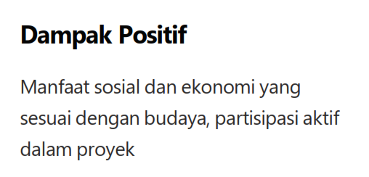
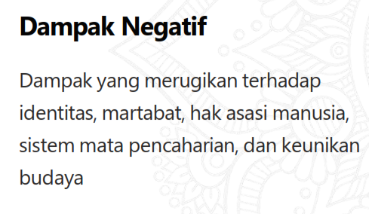
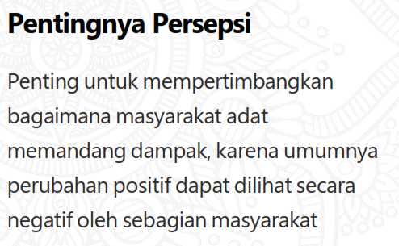

Slide 19
Komponen Utama SIA
Analisis Sosial Awal
Mengidentifikasi
Komunitas MA
Menilai Peluang dan Risiko
Ini adalah penilaian awal, yang
dilakukan sebagai bagian dari
studi kelayakan proyek secara
keseluruhan
Mengumpulkan dan menganalisis informasi baru mengenai MA yang tidak tercakup dalam analisis awal
Mengidentifikasi peluang,
hambatan, dan risiko bagi
semua kelompok miskin dan terpinggirkan
Membangun Proses
Partisipatif
Mempersiapkan Langkah Langkah Desain
Menyiapkan proses untuk
melibatkan MA dalam desain proyek
Menyiapkan proses untuk
melibatkan MA dalam desain proyek

Slide 20
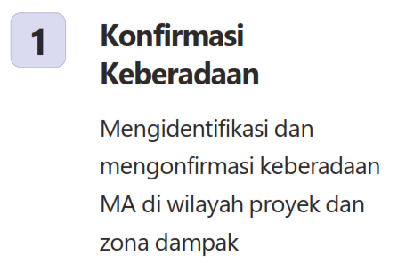
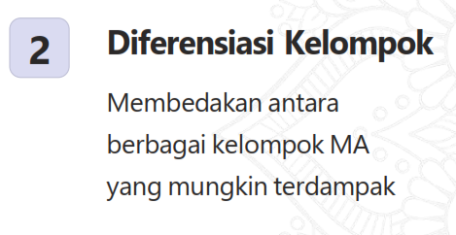
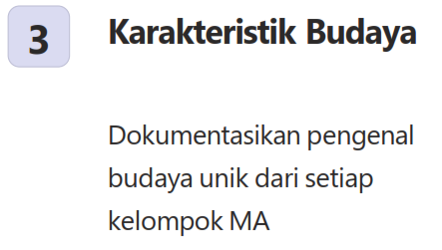
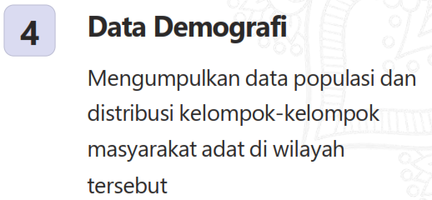

Slide 21

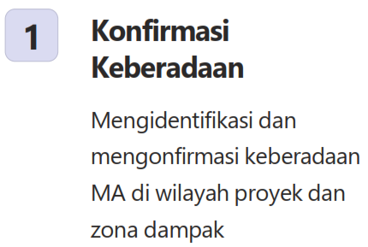
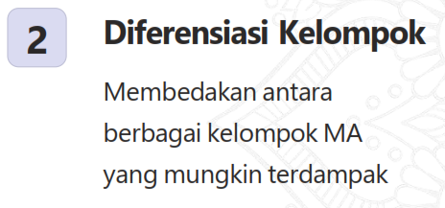
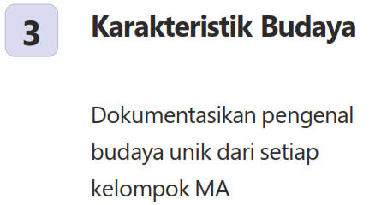
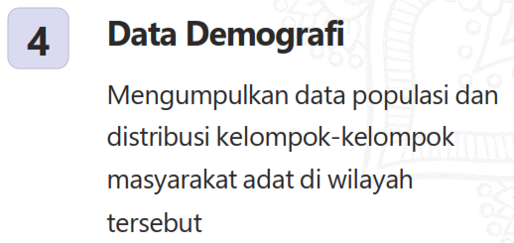

Slide 22

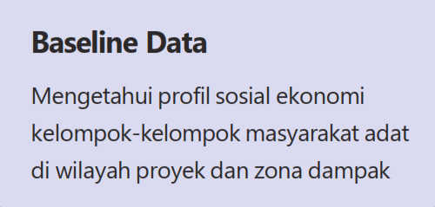
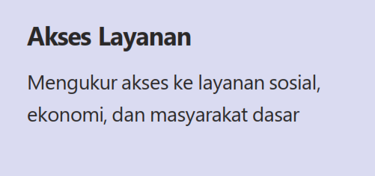
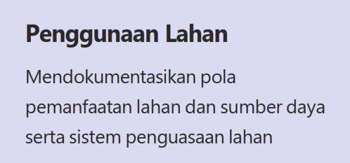
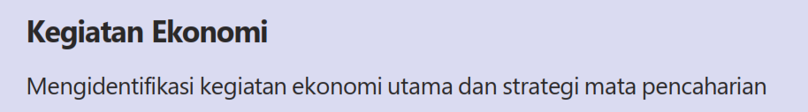

Slide 23
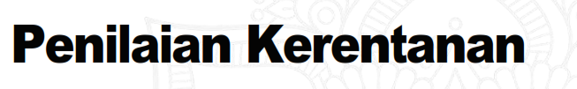
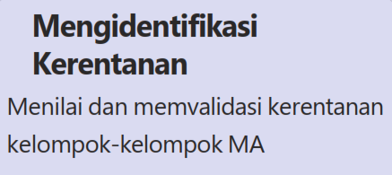
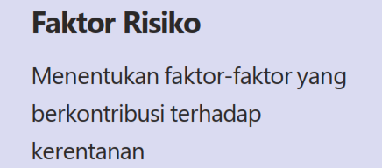
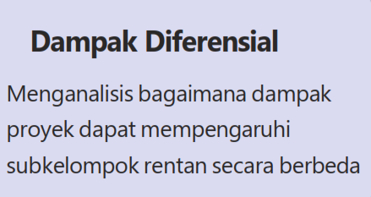
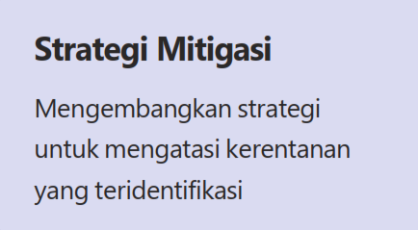

Slide 24
"Salah satu dimensi kerentanan mereka adalah bahwa mereka berisiko menjadi rentan – atau mungkin lebih rentan - oleh Proyek karena ketidakmampuan mereka untuk beradaptasi dengan perubahan yang disebabkan oleh proyek. Perubahan-perubahan ini jarang sekali dihargai secara penuh jarang sekali dihargai sepenuhnya dan sering kali dianggap positif bagi masyarakat luas.” – ADB. Perlindungan Masyarakat Adat: Buku Sumber Praktik Baik dalam Perencanaan dan Pelaksanaan. Paragraf 48.
Secara Ekonomi,Secara umum, masyarakat adat pada umumnya lebih miskin dibandingkan dengan masyarakat arus utama dan mungkin tidak terlibat dalam kegiatan ekonomi dan moneter arus utama Masyarakat Adat
Secara sosial, MA mungkin dikecualikan dari interaksi sehari-hari dengan masyarakat umum karena lokasi mereka yang terpencil atau ketidakmampuan mereka untuk berkomunikasi dalam bentuk atau bahasa yang dapat diterima oleh masyarakat umum
Secara politis, MA mungkin tidak terwakili dengan baik dalam struktur pemerintahan, badan politik, administrasi
Secara demografis, MA mungkin berisiko kewalahan secara numerik oleh kelompok-kelompok lain atau masyarakat umum.
Secara lingkungan, penghidupan dan mata pencaharian mereka yang berbasis lahan mungkin berisiko karena perubahan lingkungan hidup

Slide 25

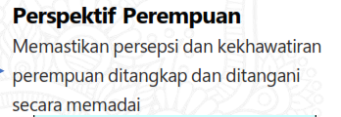

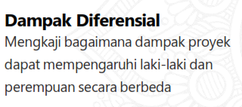
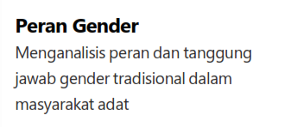
Catatan Praktik - langkah-langkah untuk Memastikan Partisipasi program Pemukiman Kembali Perempuan
Libatkan perempuan dari berbagai kelompok sosial ekonomi dalam semua pertemuan konsultasi mengenai perencanaan dan pelaksanaan proyek
Atur pertemuan dan konsultasi pada waktu yang memungkinkan bagi perempuan untuk hadir sehingga partisipasi maksimum dapat dipastikan
Tentukan tempat pertemuan berdasarkan diskusi dengan perempuan sehingga mereka dapat merasa bebas dan terkekang dalam diskusi mereka
Pertimbangkan fasilitator perempuan atau bekerja melalui kelompok atau jaringan perempuan - formal atau informal
Libatkan perempuan dalam ganti rugi orang yang terkena dampak
Pertimbangkan pertemuan terpisah untuk perempuan setelah rapat umum
Untuk melibatkan perempuan dalam persiapan dan peninjauan rencana pemukiman kembali, penting bagi asosiasi perempuan untuk diberi wewenang. Hal ini akan mencegah situasi di mana perempuan hanya menjadi simbol dalam proses pengambilan Keputusan
Pastikan keterlibatan dan partisipasi perempuan dalam pelaksanaan dan pemantauan
Dokumentasikan latihan partisipatifKirim masukan.

Slide 26
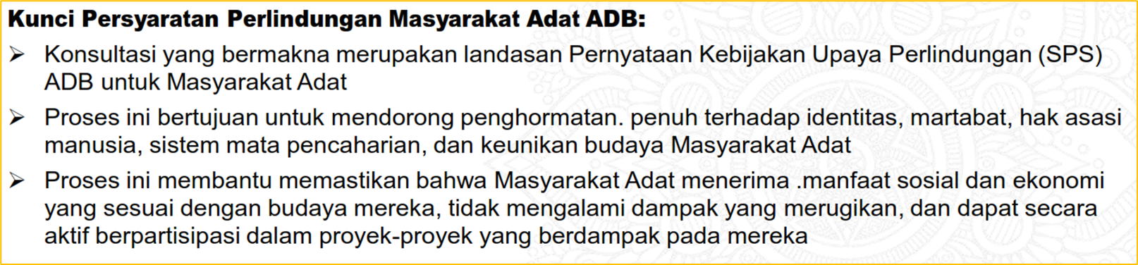
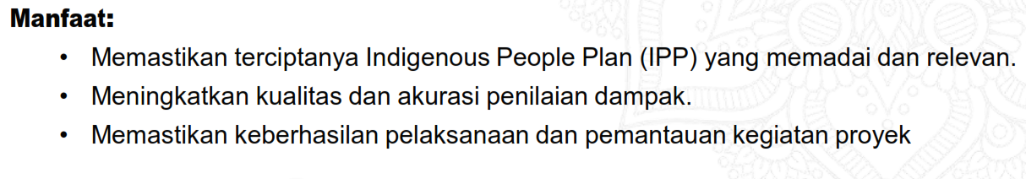
Konsultasi Bermakna
Konsultasi Bermakna adalah kegiatan berbentuk komunikasi dua arah yang dilakukan secara pasif dan/atau aktif untuk meminta pandangan, pendapat, menyetujui, dan merencanakan bersama sama dari Masyarakat Penerima Manfaat sehingga terlaksananya suatu proyek

Slide 27
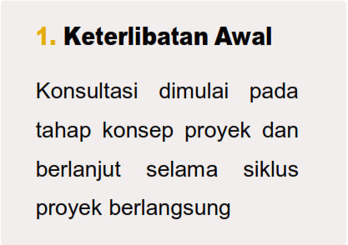
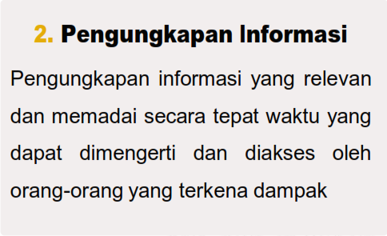
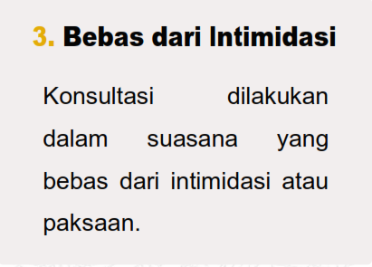
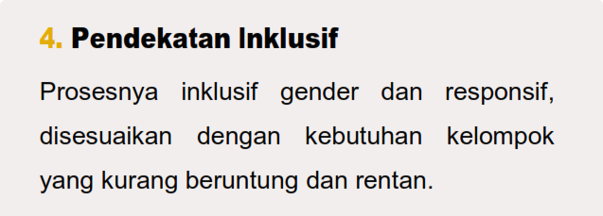
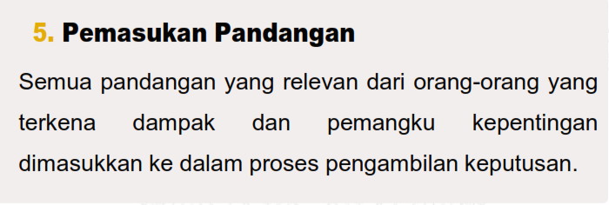

Slide 28
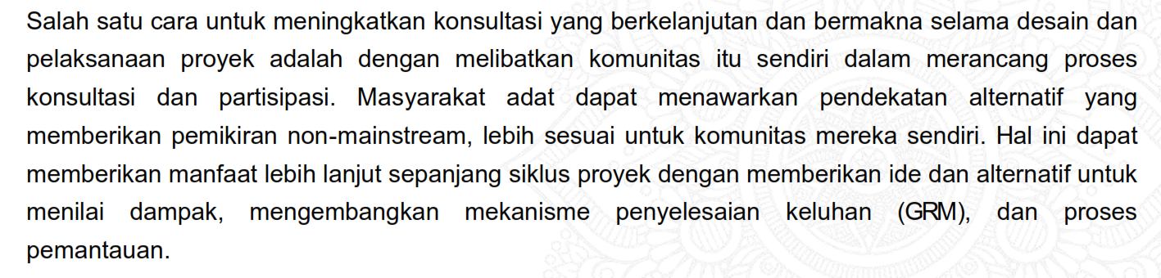
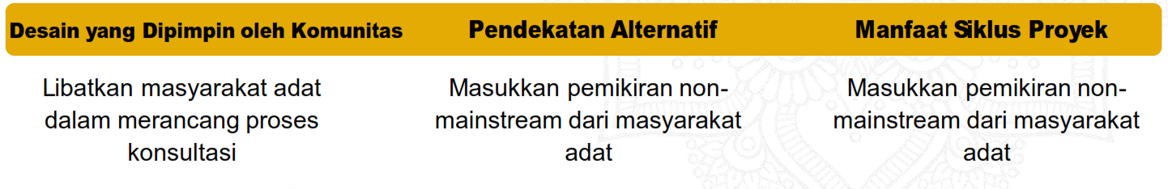

Slide 29
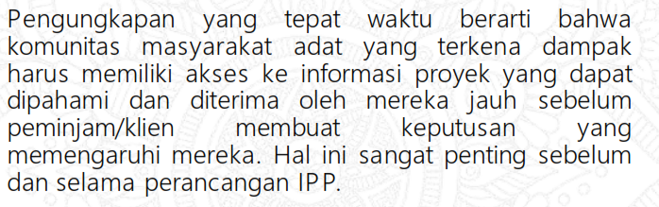
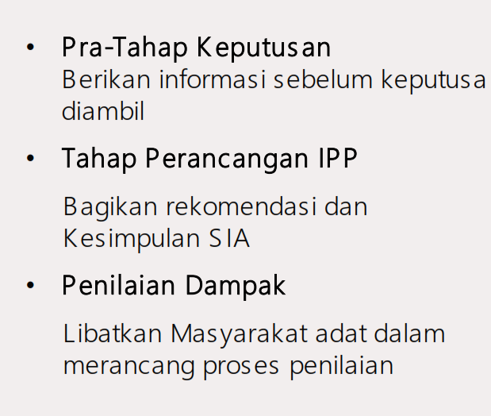
Peminjam/ klien harus membagikan rekomendasi dan kesimpulan utama dari Penilaian Dampak Sosial ( SIA) kepada populasi yang terkena dampak.
Jika memungkinkan, praktik yang lebih baik harus dicapai dengan melibat kan masyarakat adat itu sendiri
dalam merancang penilaian dampak

Slide 30
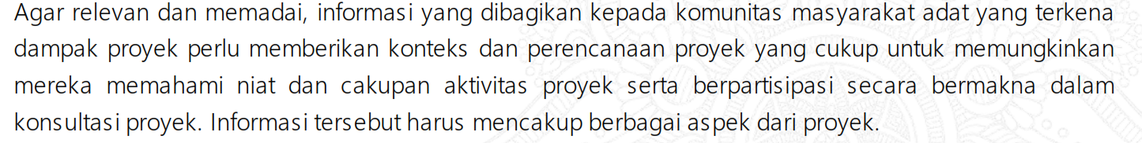
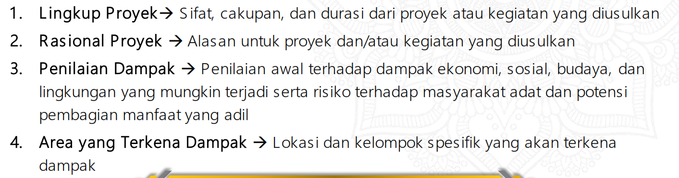
Informasi yang Relevan dan Memadai

Slide 31
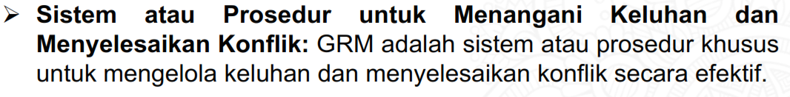
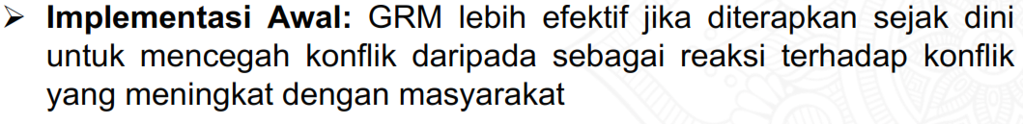
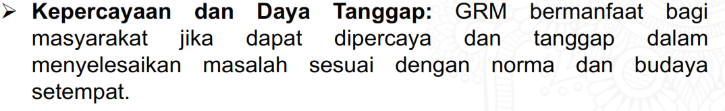

Slide 32





Slide 33




Slide 34





Slide 35




Slide 36


Slide 37


Slide 38


Slide 39
Diagram Alur Penanganan Keluhan
Data Belum Lengkap (10 Hari untuk diperbaiki)
Keluhan
Media
Formulir Keluhan
Telepon/Call Centre
SMS
Whatapp
internet
Konsultan Teknik Regional,Fasilitator, Pokdatan, Kepala Desa, Masyarakat Hukum Adat, Asosiasi Perempuan Setempat, Pelaksana Proyek
Administrator di Balai /UPT
(Masukan dan Verifikasi keluhan dalam 3 hari)
Dinas Kelautan & perikanan
Koordinasi
GRC / TPP di Balai /UPT
Meneriman, Memverikasi, Menetapkan Katagori, menindak lanjuti keluhan
No
Maksimal Dalam 5 hari (Normatif)
Maksimal 14 hari (tidak memerlukan pemeriksaan lapangan
Maksimal 60 hari bila memerlukan pengawasan dan pemeriksaan lapangan
Sekretariat KKP

Slide 40
Jika upaya-upaya untuk menyelesaikan perselisihan dengan menggunakan prosedur pengaduan di tingkat proyek gagal atau tidak memuaskan, sebagai upaya terakhir, para pelapor pengaduan bisa secara langsung menyampaikan kekhawatiran atau masalah mereka kepada ADB untuk menyelesaikan perselisihan dengan menggunakan Mekanisme Akuntabilitas (Accountability Mechanism/AM) ADB.
Pengaduan bisa disampaikan melalui surat, faksimili, email, atau secara langsung kepada Petugas Penerima Pengaduan (Complaint Receiving Officer/CRO), Mekanisme Akuntabilitas Asian Development Bank di Kantor Pusat ADB, 6 ADB Avenue, Mandaluyong City 1550, Metro Manila, Filipina melalui telepon (+632) 632-4444 loc. 70309 atau (+632) 636 2086 atau melalui email amcro@adb.org. Alternatively.
Pengaduan bisa disampaikan melalui kantor-kantor ADB mana pun, seperti Kantor Perwakilan ADB, ADB di negara yang bersangkutan, yang akan meneruskan pengaduan kepada CRO.

Slide 41

IIP Akan mengungkap hal hal sebagai berikut

Slide 42


Slide 43



Slide 44



Out line Dokumen IPP

Slide 45

Badan Regristrasi Wilayah Adat

Slide 46


Slide 47


Slide 48
TERIMA KASIH

